Slide 1

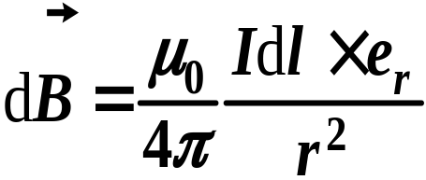
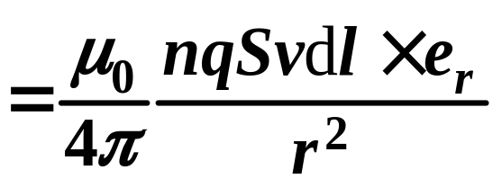

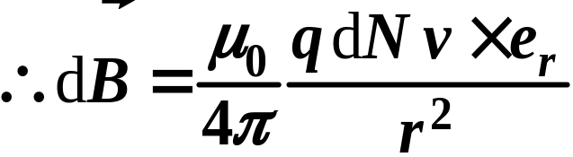
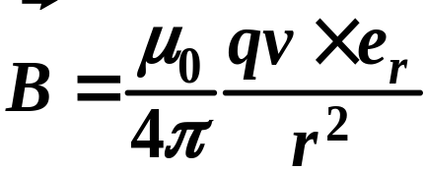




例、求运动电荷的磁场 =？
解: 设导体截面积为S,电流中载流子密度为n,
带电为q, 以速度v 沿电流 I 方向运动.
如图取一段长为vt 的导体,
则有 I= nqSv
I
S
根据毕 — 萨定律
vt
其中
nSdl=dN
单个运动电荷所激发的磁场为
⊗


⊕

Slide 2
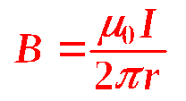


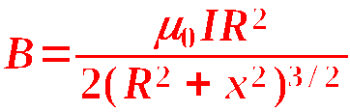



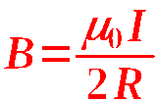



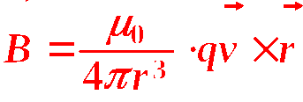
小结：
1º 无限长直线电流的磁场
2º 圆电流轴线上 P 点磁场
o
圆心处
3º 无限长载流直螺线管的磁场














.
—均匀磁场
P
x
⊗
⊗
⊗
⊗
⊗
⊗
⊗
⊗
⊗
⊗
⊗
⊗
⊗
⊗

4º 运动电荷的磁场
⊕

Slide 3


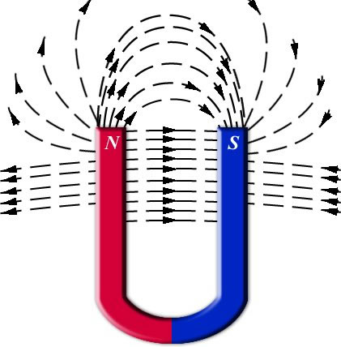
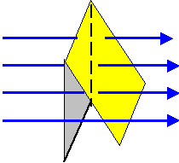

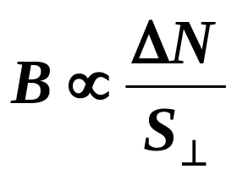
第3节 磁场的高斯定理
一、磁通量
1. 磁力线 （磁感应线、 线）
磁力线上任一点切线方向是该点的磁场方向
可用磁力线的疏密程度表示磁场的强弱:

Slide 4




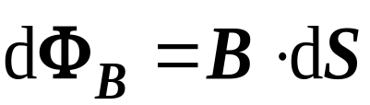





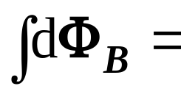
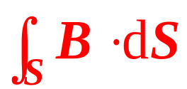
2. 磁通量 （ 的通量）
在任意曲面S上取面积元dS，
通过dS的磁通量定义为
通过S的总磁通量为:
单位：韦伯(Wb)，1 Wb = 1 T·m²
正比于通过一给定曲面的磁力线的总数

Slide 5
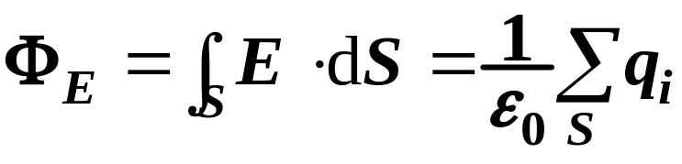

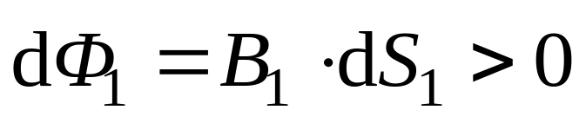
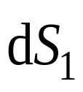


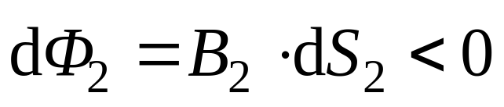


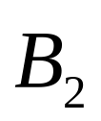
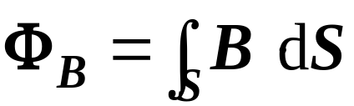


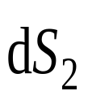
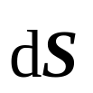
二、高斯定理
在任意磁场中, 对任意闭合曲面S:
磁场中的高斯定理
——磁场是无源场
正方向：由里向外
因为自然界没有单独存在的自由磁荷！

Slide 6
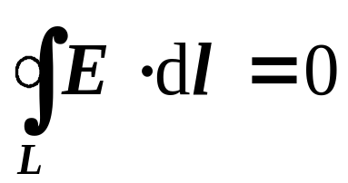
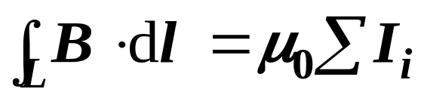
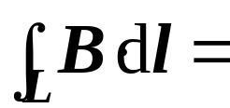

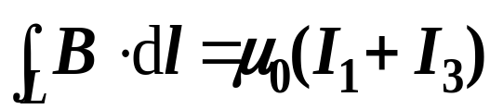
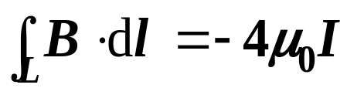
第4节 安培环路定理
一、安培环路定理
B沿任意闭合曲线L的
线积分等于穿过闭合曲线内电流强度代数和的 μ₀倍
电流 I 的正负规定：
（1）I与L的环饶方向成右手关系时, I >0, 反之I <0.
（2）若I不穿过L，则 I 不计.
例如：
I₂
>0
I₃
I₃
I₁
I₁
L
L
L
I
<0
I₂

Slide 7

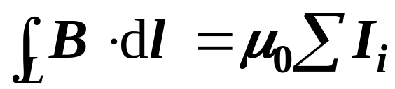
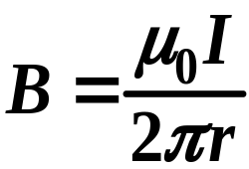
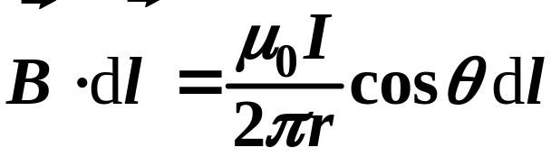
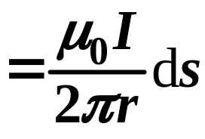
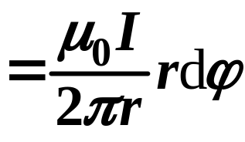
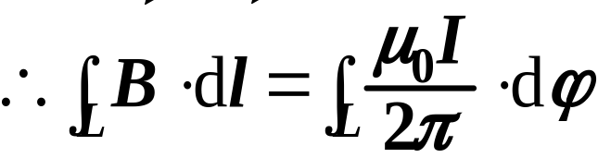




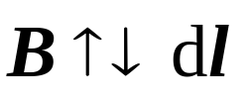

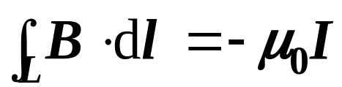
以无限长载流导线为例
证明：
（1）闭合曲线L围绕电流，且曲线所在
平面垂直载流导线
I
由毕萨定理可求得长直导线旁：
L
.
若L的方向不变，而电流反向：
B
则
dl

Slide 8

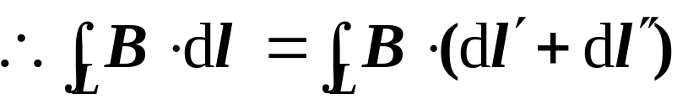
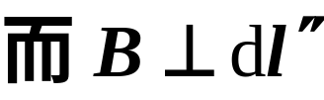
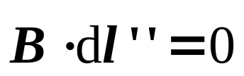
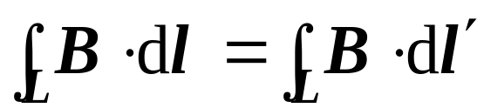
以无限长载流导线为例
证明：
（2）若闭合曲线不在垂面上
dl'
I
分解
L
dl''
dl''
dl
dl'
L'
所有dl'在垂面上形成L'
即

Slide 9


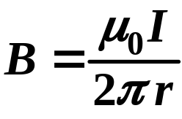


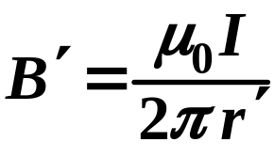




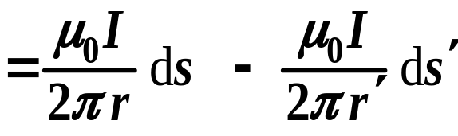





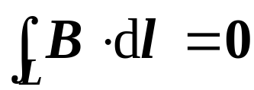
以无限长载流导线为例
证明：
（3）闭合曲线L不包围载流导线
从o点引出的两条射线, 在L上截得 、
电流I 在 、 处的磁场分别为：
I
有
L
o
dl'
B
dl
= 0
每对线元的 之和均为0
∴整个闭合路径积分

Slide 10
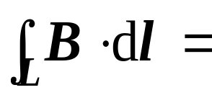
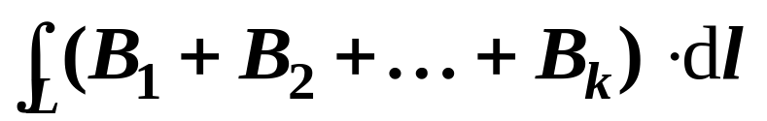
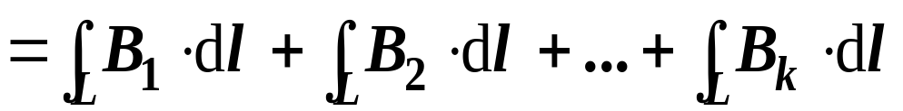
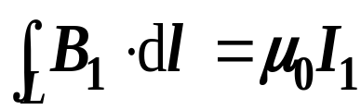
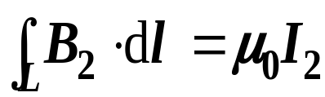
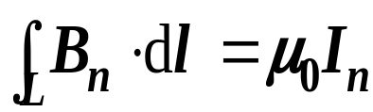

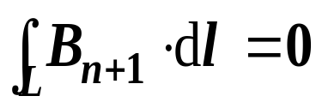



以无限长载流导线为例
证明：
（4）空间有 k 根载流导线, 其中I₁…I_{n}穿过 L，
而 I_{n+1}…I_{k}不穿过L
由（1）（2）可知：
由（3）可知：
定理得证
即
适用于稳恒磁场的任何情况

Slide 11




注:
1º 若穿过回路的电流是连续分布：
2º 不穿过闭合回路L 的电流 I 对 无贡献
但对回路L上各点的 贡献不为0
I₃
I₁
例如: 图中的I₃对回路L上各
点产生的 都不为0。
L
I₂

Slide 12




总结
静电场两个基本性质
高斯定理
有源场
内
环路定理
无旋场
磁场两个基本性质
高斯定理
无源场
环路定理
有旋场
内

Slide 13

















二、安培环路定理的应用
例、 求半径为R的无限长载流圆柱面的磁场分布。
解：电流有轴对称性, 则与轴等距离的圆周上B
相等,方向如图。
作以r为半径的同心环路 L₁
r >R 时
L₂
方向：沿L₁
r <R 时
通电柱面的磁场
可见: 无限长圆柱面电流外的磁场
与电流都集中在轴上的直电
流的磁场相同

Slide 14













例、求无限大载流平面的磁场 =？其电流线密度
为i (电流密度).
解：
电流具有面对称，则
且离平面等距离的点 大小相等
i
如图, 过P点作安培回路abcd →L
根据安培定理, 则有
0
0
P
P″
.
.
c
d
.
.
.
.
.
.
.
.
.
.
均匀场
o
在无限大载流平面两侧的磁场都
为均匀场,且大小相等,方向相反。
a
.
b
P′

Slide 15















例、 求通电流I, 环管轴线半径为R的螺绕环的
磁场分布。已知环上均匀密绕N 匝线圈。
解：
由电流对称性,与环共轴的圆周
上各点 大小相等，
R
方向沿切线。
取以o为心r为半径的圆周为L
当R₁< r <R₂
I
×
×
×
×
×
×
×
×
.
.
×
若 r <R₁
×
.
.
.
.
×
×
.
.
×
×
.
.
×
×
.
r
.
×
若 r >R₂
.
.
.
×
×
.
.
×
×
.
o
.
×
.
.
×
.
.
×
×
.
.
.
.
.
×
×
×
当 R_{管截面} <<R
则 r ≈R
×
×
×
×
×
×
×
×
×
×
×
×
×

Slide 16















例、求无限长直螺线管内的磁场。
已知通有电流I，单位长度上的匝数为n 。
解：
与管壁等距离的点 相等，方向与轴平行,

















管外磁场可忽略。
如图取安培环路abcd
⊗
⊗
⊗
⊗
⊗
⊗
⊗
⊗
⊗
⊗
⊗
⊗
⊗
⊗
⊗
⊗
⊗
0
0
0
即
均匀磁场！

Slide 17











例. 如图载流长直导线的电流为I，试求通过矩形面积的磁通量。
解：
定义顺时针方向为线圈正方向
dx
x

